Slide 1

초기화면(랜딩 페이지)
1
Summery.
메인 페이지 진입 전 사용자 유형을 선택 (유형1 사용자) 대국민 영역 이용 가능 (유형2 사용자) 대국민, 분석 및 통계 영역 이용 가능 (유형3 사용자) 모든 영역 이용가능, 홈페이지 관리
1 | 사용자 유형 클릭 시 로그인 페이지로 이동
2 | 비회원으로 메인 페이지 이동
3 | footer
1
2
3

Slide 2
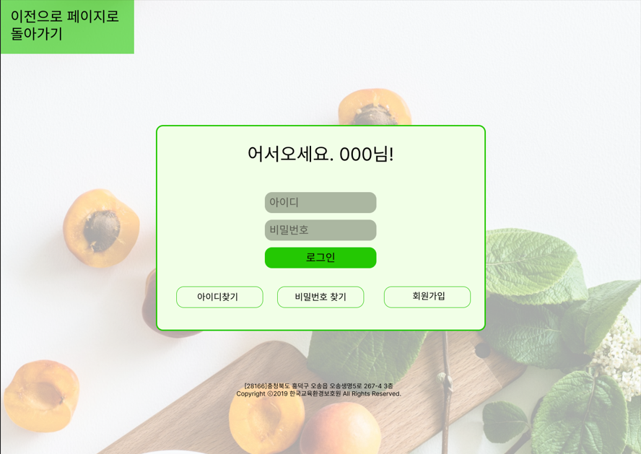
로그인 페이지
2
1
Summery.
선택한 사용자 유형으로 로그인하는 페이지
1 | 랜딩 페이지로 이동
2 | 로그인 클릭 시 데이터베이스에 해당 회원의 토큰 저장
3 | 회원가입 클릭 시 회원가입 페이지로 이동
4 | 클릭 시 아이디찾기 페이지로 이동
5 | 클릭 시 비밀번호 찾기 페이지로 이동
2
4
5
3

Slide 3
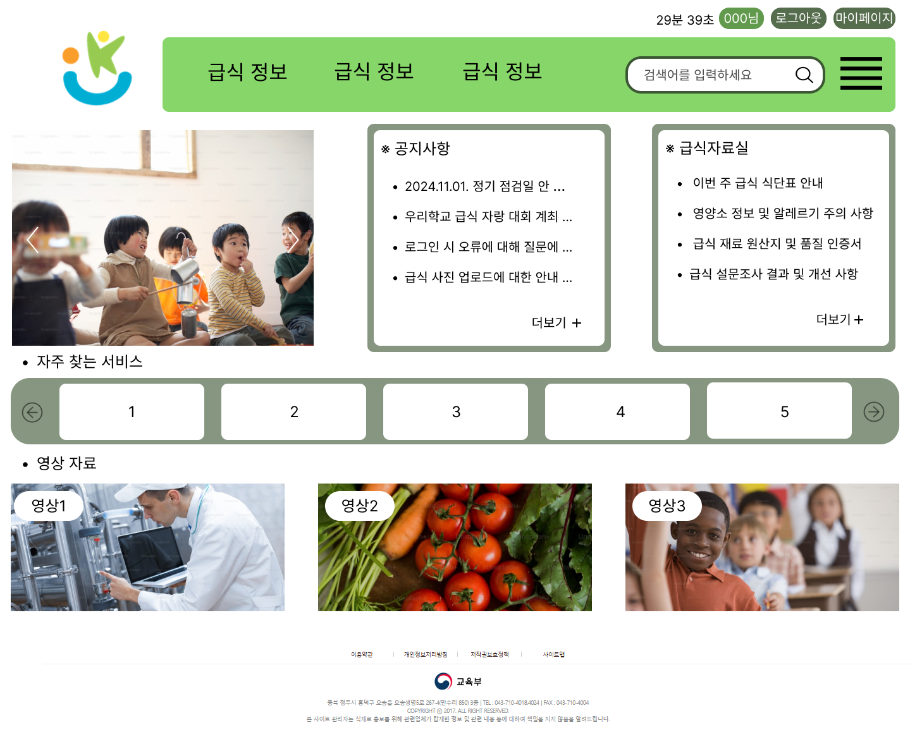
메인 페이지
3
1
2
Summery.
로그인 후 진입하는 메인 페이지. 사용자 유형 Depth에 따라 상단 네비바에 표출되는 메뉴 구성이 달라진다.
1 | 로고 클릭 시 메인 홈페이지 이동
2 | 세션 만료 잔여 시간 표시
3 | 통합검색 기능(자동완성)
4 | 상위 메뉴에 마우스 커서를 올리면 하위 메뉴들이 드롭다운으로 표출
5 | 메뉴 선택 시 해당 페이지로 이동
6 | 전체 메뉴 확인하기
7 | 영상자료 클릭 시 해당 영상 게시판으로 이동
4
5
3
6
7

Slide 4
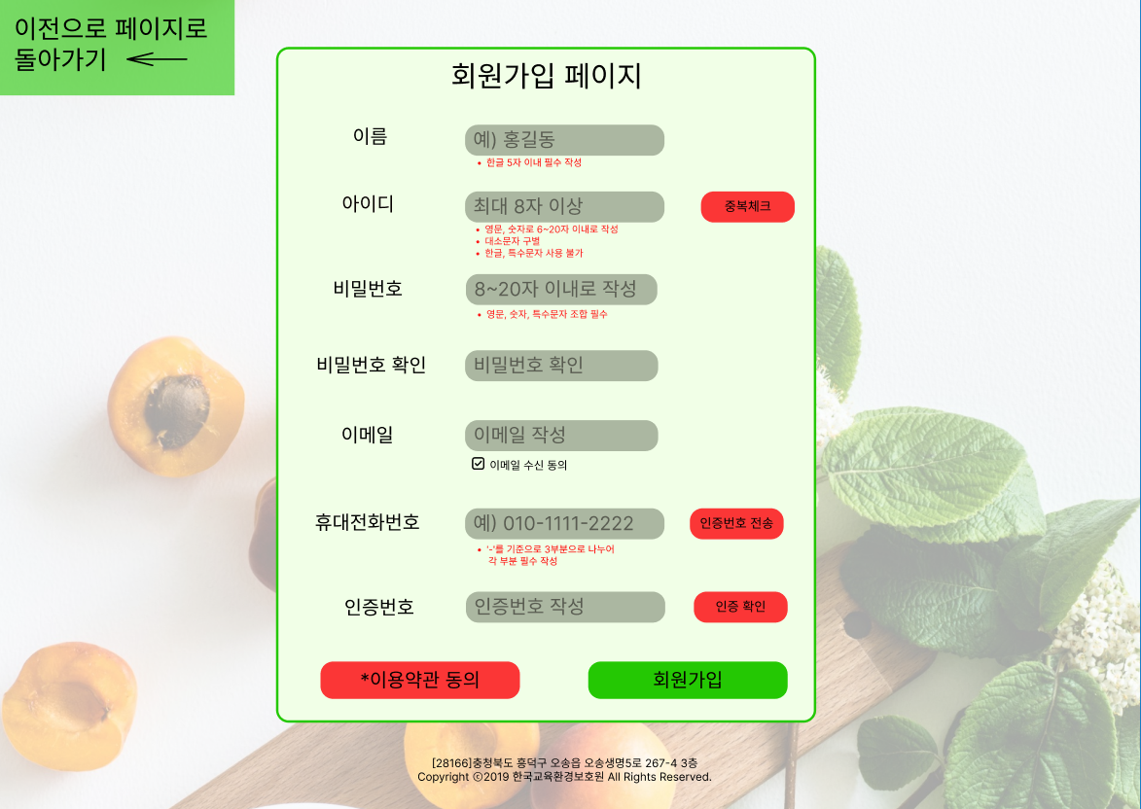
회원가입 페이지
4
Summery.
회원가입 페이지
1 | 아이디 중복 체크 (중복된 아이디인 경우 하단에 경고 문구, 중복된 아이디가 아닌 경우 승인 문구 표출)
2 | 비밀번호가 일치하지 않는 경우 하단에 경고 문구 표출
3 | 인증번호 전송 시 해당 휴대폰 번호로 인증번호 전송
4 | 인증번호 일치 시 인증 확인 / 불일치 시 경고 팝업
5 | 클릭 시 이용약관 동의 내용 팝업 창 , 모두 동의하여야만 확인 후 회원가입 페이지로 전환 / 동의하지 않는 내용이 있을 때는 경고 문구 표출
6 | 필수 정보 입력 및 이용약관 동의 완료되었다면 버튼 클릭 시 회원가입 완료(DB에 회원 정보 저장) / 조건을 충족하지 못할 시 경고 팝업 창
1
2
3
4
5
6

Slide 5
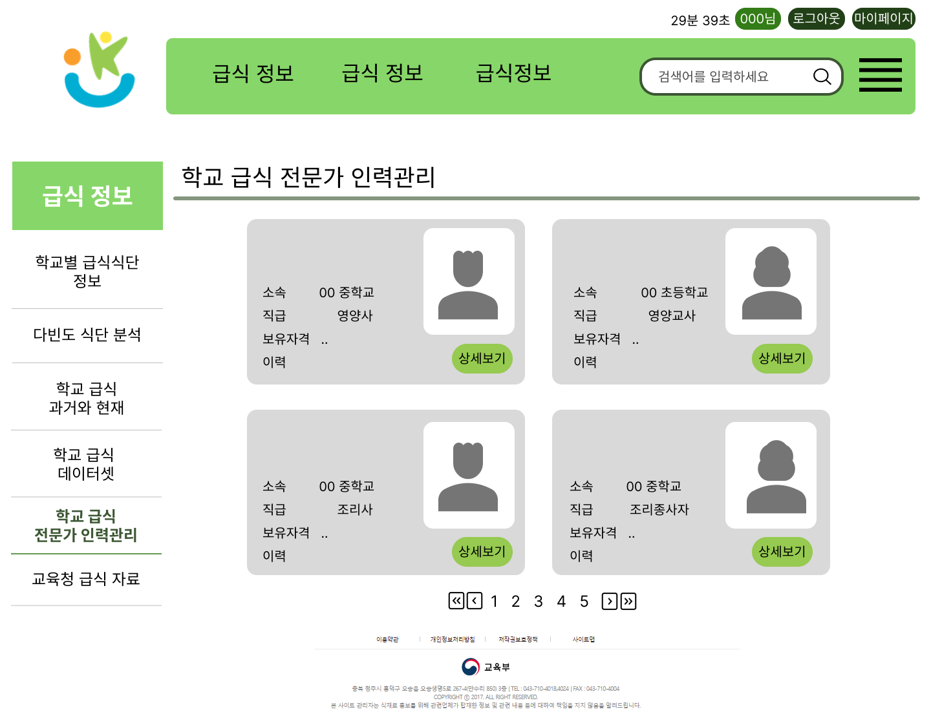
정보 제공 페이지
5
Summery.
정보제공형 페이지 메뉴를 선택하면 해당하는 내용들을 content 부분에 제공한다. 관리자 모드로 진입할 경우 해당 메뉴에 제공될 내용을 수정할 수 있다.
1 | 전문 인력을 검색
2 | 등록된 전문 인력 정보를 조회
3 | 해당 전문인력에 대한 상세정보 창으로 이동
4 | 페이징 기능
1
2
3
4

Slide 6
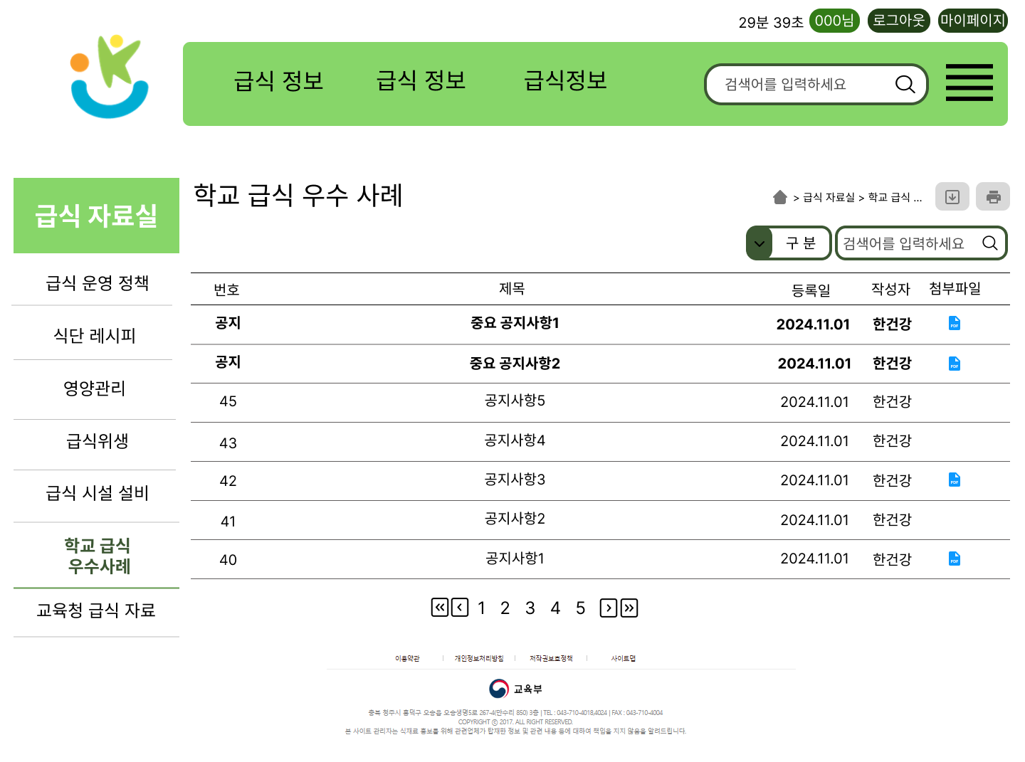
게시판 페이지
6
Summery.
게시판 페이지 관리자 권한으로 진입 시 CRUD 가능
1 | 상위메뉴 내 통합겁색
2 | 게시글 조회 기능
3 | 업로드 된 첨부파일 다운로드
4 | 페이징 기능
1
2
3
4

